Slide 1
A importância da reconciliação
Estudo 18: Filemom

Slide 2
Introdução
Lideranças locais.
Combater desvios de caráter
Produzir boas obras.
Diga a verdade
Faça amizades saudáveis
Saber ouvir
RESUMO AULA ANTERIOR:
  TEMA: Pastorear e se deixar pastorear
  BASE: Epístola a Tito
  Ponto principal: Andar segundo preceitos de Cristo
MOTIVAÇÃO:
  Papel amassado

Slide 3
Objetivo
Analisar a importância da reconciliação e a necessidade de sermos reconciliadores.

Slide 4
Roteiro
Visão geral da carta a Tito.
  Contexto histórico.
  Estrutura literária.
  Principais temas.
O lado esquecido do perdão
  O que é o perdão?
  Processo do perdão.
  Resultado do perdão.

Slide 5
Visão geral da carta a Filemom
- Contexto Histórico
Epístolas paulinas a Filemom,
Foi escrita por volta de 60 d.C., durante a 1º prisão de Paulo.
É uma carta pessoal e foi escrita em paralelo com Colossenses.
Filemon era um cristão rico. Era o anfitrião (ou pastor) de Colosso. (v. 1,2)
É mais provável que pastor fosse Epafras. (v. 23) (Cl 1:7)
Onésimo seria um “Bondservant” que fugiu ( roubando?) Filemom (V.18).
Onésimo vai pra Roma, encontra Paulo, converte-se e volta (Cl 4: 7-9).

Slide 6
Filemom 1,2
1. Paulo, prisioneiro de Cristo Jesus, e o irmão Timóteo, a você, Filemom, nosso amado cooperador.
2. à irmã Áfia, a Arquipo, nosso companheiro de lutas, e à igreja que se reúne com você em sua casa.
Voltar

Slide 7
Colossenses 1:7
1. Vocês o aprenderam de Epafras, nosso amado cooperador, fiel ministro de Cristo para conosco,
Voltar

Slide 8
Colossenses 4:7-9
7. Tíquico lhes informará todas as coisas a meu respeito. Ele é um irmão amado, ministro fiel e cooperador no serviço do Senhor.
8. Eu o envio a vocês precisamente com o propósito de que saibam de tudo o que se passa conosco, e para que ele fortaleça os seus corações.
9. Ele irá com Onésimo, fiel e amado irmão, que é um de vocês. Eles irão contar-lhes tudo o que está acontecendo aqui.
Voltar

Slide 9
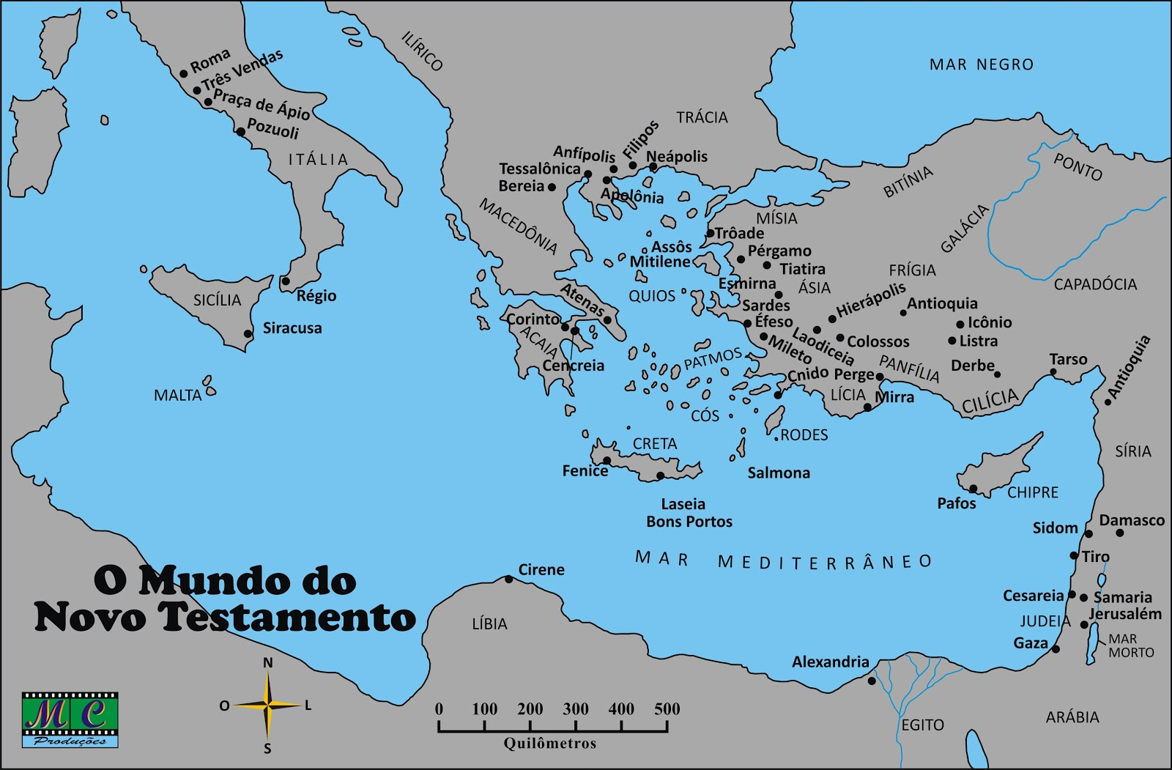

Slide 10
Visão geral da carta a Filemom
- Estrutura literária
Isso é usado até hoje.
ESTILO: Discurso em prosa, escrito de próprio punho por Paulo
  Eu, Paulo, escrevo de próprio punho (v. 19)
ORGANIZAÇÃO: Forma prescrita por professores gregos e romanos:
  Construir o empatia (v. 4-10). Persuadir a mente (v. 11-19). Mover as emoções (v. 20-21).
  Onésimo é mencionado apenas depois da empatia (v.10) e o apelo é declarado no final da seção para persuadir a mente (v. 17)

Slide 11
Visão geral da carta a Filemom
- Principais temas
Paulo não combate a escravidão, mas a ideia do escravo
Comunhão (Koinonia): Compartilhamos uma mesma vida em Cristo
  (v. 6) Oro para que a comunhão que procede da sua fé seja eficaz no pleno conhecimento de todo o bem que temos em Cristo.
  (v. 17) Assim, se você me considera companheiro na fé, receba-o como se estivesse recebendo a mim.
  (Cl 3:11) Nessa nova vida já não há diferença entre grego e judeu, circunciso e incircunciso, bárbaro e cita, escravo e livre, mas Cristo é tudo e está em todos.

Slide 12
Visão geral da carta a Filemom
- Principais temas
Reconciliação
  Entre o homem e Deus: Abraão por Sodoma e Gomorra, Moisés pelos Hebreus , sistema de sacrifícios, Jesus na cruz.
  Entre homens: Esaú e Jacó, José e seus irmãos, Pedro e Jesus. Paulo e Marcos. Paulo e Barnabé.
  Envolve riscos. Onésimo poderia ser preso ou Filemon lesado.
  Pode precisar de mediação.
  A carta de Filemom conta a história da humanidade.

Slide 13
Visão geral da carta a Filemom
- Principais temas
Reconciliação
O que é necessário para ocorra uma reconciliação.

Slide 14
Visão geral da carta a Filemom
- Principais temas
Reconciliação
  Pilares da reconciliação:
    Assumir (possibilidade) que uma ofensa foi cometida. (v. 18)
    Decidir sobre o dano causado. (reparação ou perdão) (v. 19)
    Viver uma mudança de atitude. (v. 11)

Slide 15
O lado esquecido do perdão
Ler na revista o lado conhecido, o “tem que perdoar”
Mateus 18
  Jesus diz para arrancar a parte do corpo que te faz pecar.
  Jesus diz para confrontar e tratar como gentio.
    Paulo explica melhor em (1 Co 5.5)
  Credor se compadece depois do pedido de perdão
Lucas 17:1-5
  Jesus condiciona o perdão ao arrependimento.

Slide 16
O lado esquecido do perdão
O que é o perdão?
  Liberar a pessoa arrependida das consequências do erro.
Processo do perdão.
  Começa no arrependimento verdadeiro de quem errou.
  Não pode ser negado por quem foi vítima do erro.
Resultado do perdão.
  Uma mudança verdadeira de atitude em quem falhou.
  Quem perda precisa agir como se a ofensa nunca ocorrera.

Slide 17
O lado esquecido do perdão
É lícito abrir mão de certas convicções para promover a reconciliação ou boa convivência?

Slide 18
Roteiro
empatia, persuadir, mover emoções.
Koinonia e reconciliação.
Visão geral da carta a Tito.
  Contexto histórico.
  Estrutura literária.
  Principais temas.
O lado esquecido do perdão
  O que é o perdão?
  Processo do perdão.
  Resultado do perdão.

Slide 19
A importância da reconciliação
Estudo 18: Filemom

